Slide 1
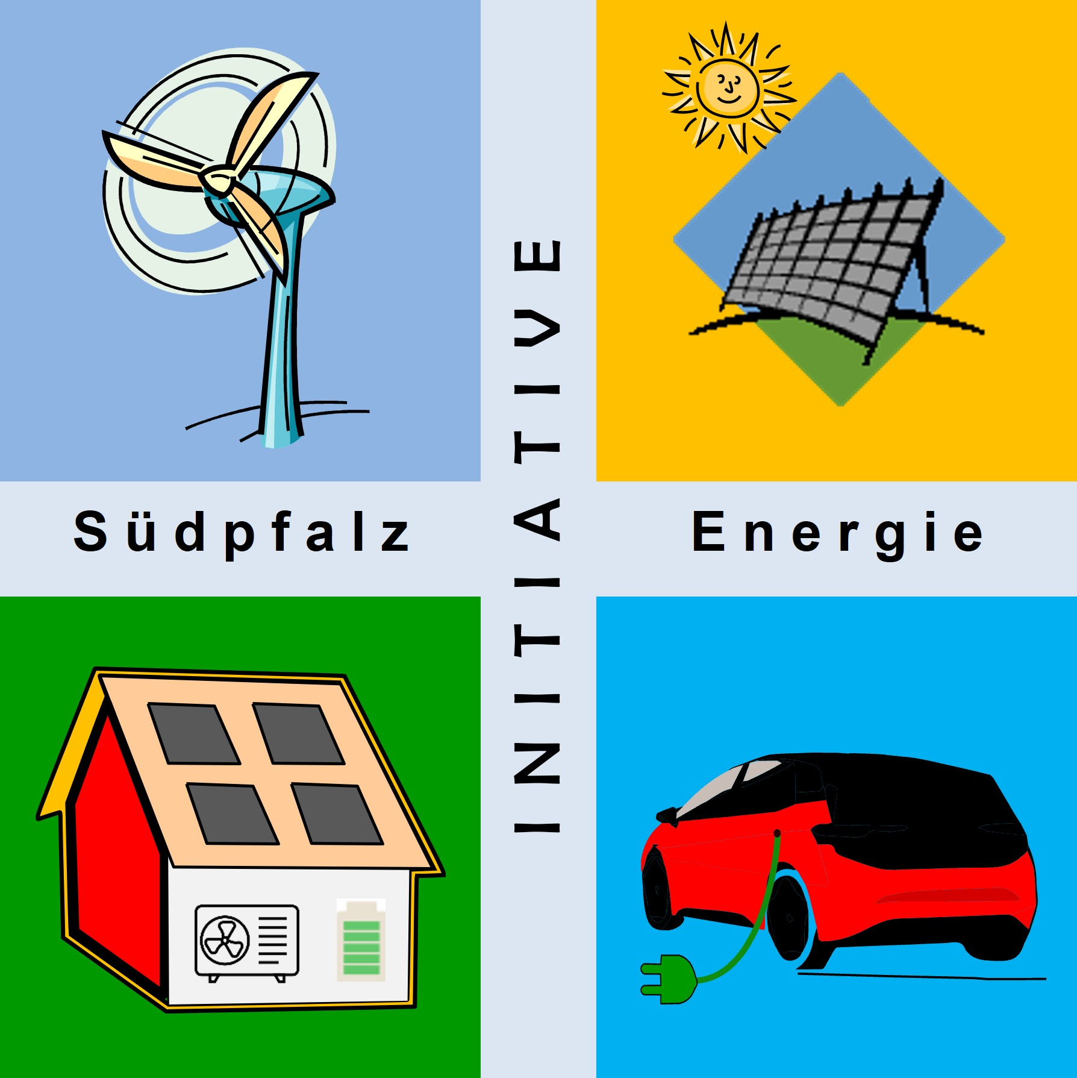

Klimaschutz - Energiewende 2.0
Ist die Rückkehr zur Atomenergie der richtige Weg
für die Energieversorgung der Zukunft?
?
ISE e,V. Wolfgang Thiel: 24.Okt. 2024
"Ist die Rückkehr zur Atomenergie der richtige Weg für die Energieversorgung der Zukunft?“
Stand FV16 vom 16.02.2025
Klimasch. – Energiew. 2.0 | Rückkehr zur Atomenergie: richtiger Weg für die Energieversorgung der Zukunft? | FV16 ISE e.V.

Slide 2
Agenda
Vorwort
(Gesellschafts-)Politische Chronologie der Atomkraft in D
Gesellschaftliche Kosten der Atomenergie in D
Stromgestehungskosten im Vergleich
Wie klimafreundlich ist unser Strom im Vergleich?
Funktionen und Eigenschaften von Kernkraftwerken (KKW)
Brennelement-Beschaffung
Verfügbarkeit, Sicherheit, Versicherbarkeit
Gravierende KKW-Unfälle
Wohin mit den radioaktiven Abfällen?
Neue KKW-Typ in Europa: European Pressurized Reactor (EPR)
Neue Ideen zur Atomenergie
Fazit und ISE e.V.-Statement
Links zu Videos

Slide 3
Vorwort
Seit dem letzten Ausstiegsbeschluss der unionsgeführten Bundesregierung in 2011 und der endgültigen Abschaltung der 3 verbliebenen Kernkraftwerke in Deutschland am 15.03.2023 wird von Politikern konservativer und liberaler Parteien immer wieder die Rückkehr zur Kernenergie in der politischen Diskussion gefordert.
Diese Forderungen schlagen sich auch in Parteitagsanträgen und Parteiprogrammen nieder:
CDU: Deutschland kann zurzeit nicht auf die Option Kernkraft verzichten.
Quelle: CDU-Grundsatzprogramm.2024
CSU: Wir stehen zum beschlossenen Ausstieg aus der Kernkraft, wollen aber die bestehenden Kernkraftwerke für einen Übergangszeitraum weiter als Brückentechnologie nutzen.
Quelle: CSU-Grundsatzprogramm.2023
FDP: Zugleich aber können sich die Liberalen vorstellen, "in moderne, besonders abfall- und risikoarme Kernspaltungstechnologien" einzusteigen. Gemeint sind damit offenbar unter anderem sogenannte kleine modulare Reaktoren (SMR). Quelle: SZ, 31.08.2023
Wir wollen als ISE e.V. in einem Blick auf alle Aspekte der Kernenergie die Fakten (mit Quellen) sprechen lassen und ein abschließendes Statement abgeben.

Slide 4
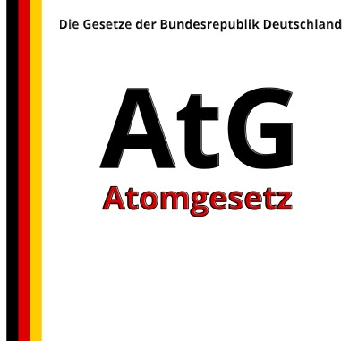
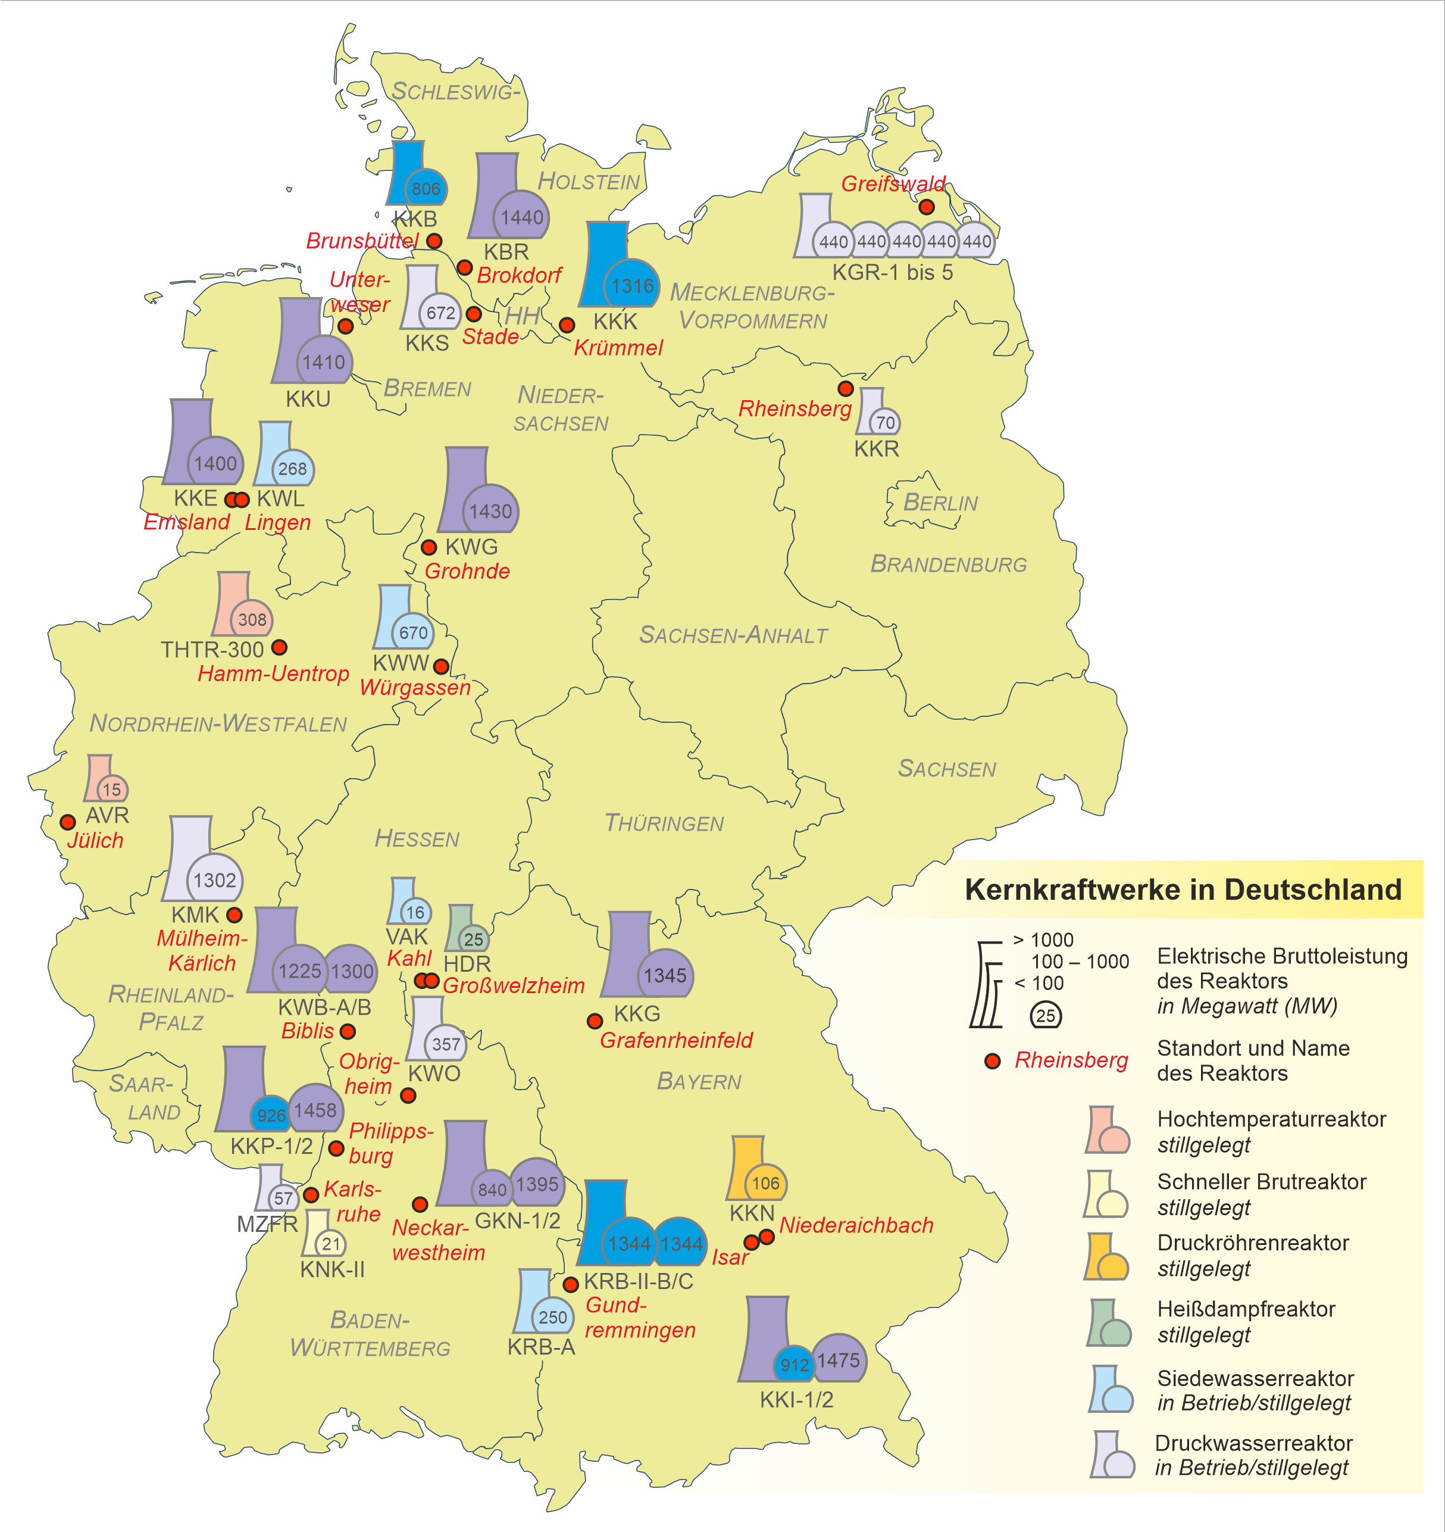
(Gesellschafts-)Politische Chronologie der Atomkraft in D (1)
1960
Mit dem Atomgesetz wurde die rechtliche Grundlage zur friedlichen Nutzung der Kernenergie geschaffen. Diese neue Technologie fand bei den damaligen Parteien und in der Gesellschaft, wegen der vermeintlich preiswerten Energiebereitstellung, großen Zuspruch!
1. Atomminister war Franz Josef Strauß.
01.01.1960
In der Folge wurden in D 19 kommerziell genutzte Kernkraftwerke gebaut. Sie hatten damit einen maximalen Anteil von 35,6 % bei der Stromerzeugung in 1999 beigetragen.
t
Quelle: Wikipedia, AGEB

Slide 5

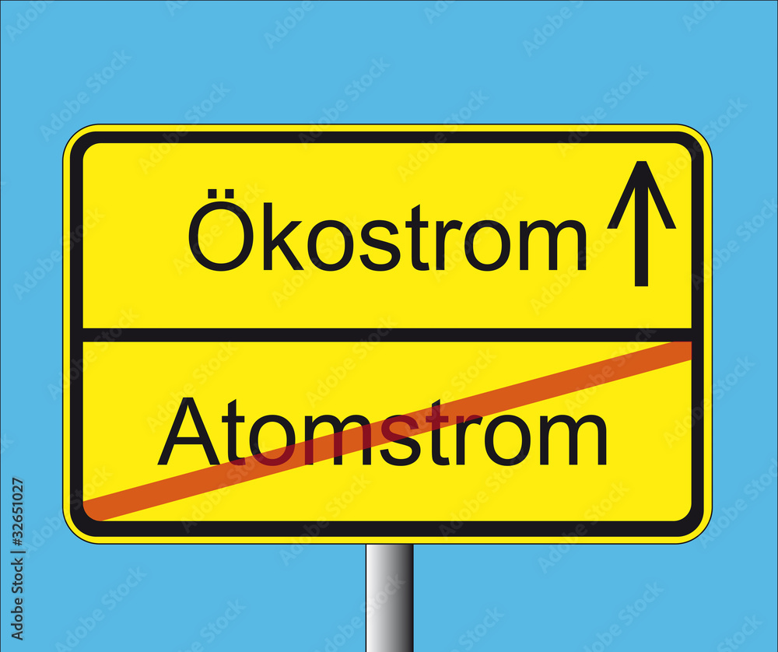
(Gesellschafts-)Politische Chronologie der Atomkraft in D (2)
1970
Beginn der Anti-Atomkraft-Bewegung „ATOMKRAFT? NEIN DANKE“. Diese zunehmende breite Bürgerbewegung mit ihren aufklärerischen Aktionen hat die Stimmung in der Bevölkerung teilweise umschlagen lassen und zur Gründung einer neuen Partei geführt: „DIE GRÜNEN“.
Die Gründung war am 13. Januar 1980 in KA.
2002
Mit dem „Atomkonsens“ wurde die Vereinbarung der rot-grünen Bundesregierung mit den vier deutschen Kernkraftwerksbetreibern getroffen, die deutschen Kernkraftwerke nach dem Erzeugen bestimmter Strommengen abzuschalten. Das letzte KKW sollte 2021 abgeschaltet werden!
Der Vertrag wurde am 11. Juni 2001 unterzeichnet und im Jahr 2002 durch die Novellierung des Atomgesetzes rechtlich abgesichert; die Novelle trat am 22. April 2002 in Kraft.
t
Quelle: Wikipedia, ISE e.V.

Slide 6


(Gesellschafts-)Politische Chronologie der Atomkraft in D (3)
2010
Der Koalitionsvertrag der schwarz-gelben Bundesregierung, der zur 17. Legislaturperiode 2009 geschlossen wurde, sah eine Laufzeitverlängerung bestehender Kernkraftwerke vor, die über die im Atomkonsens vereinbarten Zeiten hinausging. Die schwarz-gelbe Mehrheit im Bundestag beschloss am 28. Oktober 2010 eine Laufzeitverlängerung um 8 bzw. 14 Jahre.
2011
Die schwarz-gelbe Bundesregierung beschloss wenige Tage nach dem Beginn der Nuklearkatastrophe von Fukushima einen deutlichen Wechsel ihrer Atompolitik bzw. Energiepolitik. Zunächst verkündete sie ein dreimonatiges Atom-Moratorium für die sieben ältesten deutschen Atomkraftwerke sowie für das Kernkraftwerk Krümmel.
Am 30. Juni 2011 stimmte der Bundestag mit großer Mehrheit für den Atomausstieg bis 2022 und beschloss ein weiteres Gesetz zur Änderung des Atomgesetzes. In Kraft getreten ist das geänderte Gesetz am 6. August 2011.
Dieser „doppelte Salto rückwärts“ hat den Steuerzahler viele Mrd. € gekostet!
t
Quelle: Wikipedia, ISE e.V.

Slide 7

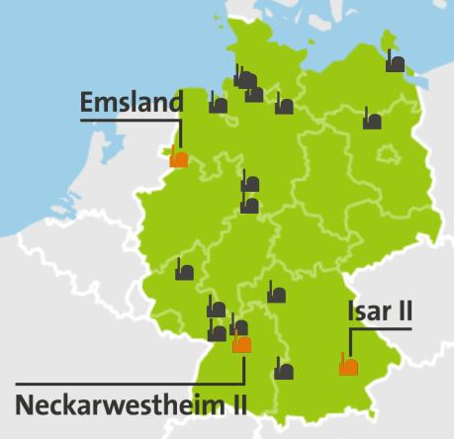
(Gesellschafts-)Politische Chronologie der Atomkraft in D (4)
2012
Vattenfall klagt wegen Vertragsbruch und bekommt Recht:
→ Entschädigung: 4,4 Mrd. €
→ Zinsen: ca. 1,6 Mrd. €
Summe ca. 6 Mrd. €
Internationales
Schiedsgericht
Washington
2016
RWE, e.on, EnBW und Vattenfall klagen beim BVG und bekommen Recht:
→ Entschädigung: 2,428 Mrd. €
Bundes-
verfassungs-
gericht (BVG)
2022
Bis auf 3 sind bis zum 31.12.2022 alle KKWs vom Netz gegangen. Die verbliebenen drei Reaktoren sollen aufgrund der Energiekrise durch den Ukrainekrieg erst am 15. April 2023 vom Netz gehen.
Quelle: SZ vom 05.03.2021, Wikipedia
t

Slide 8
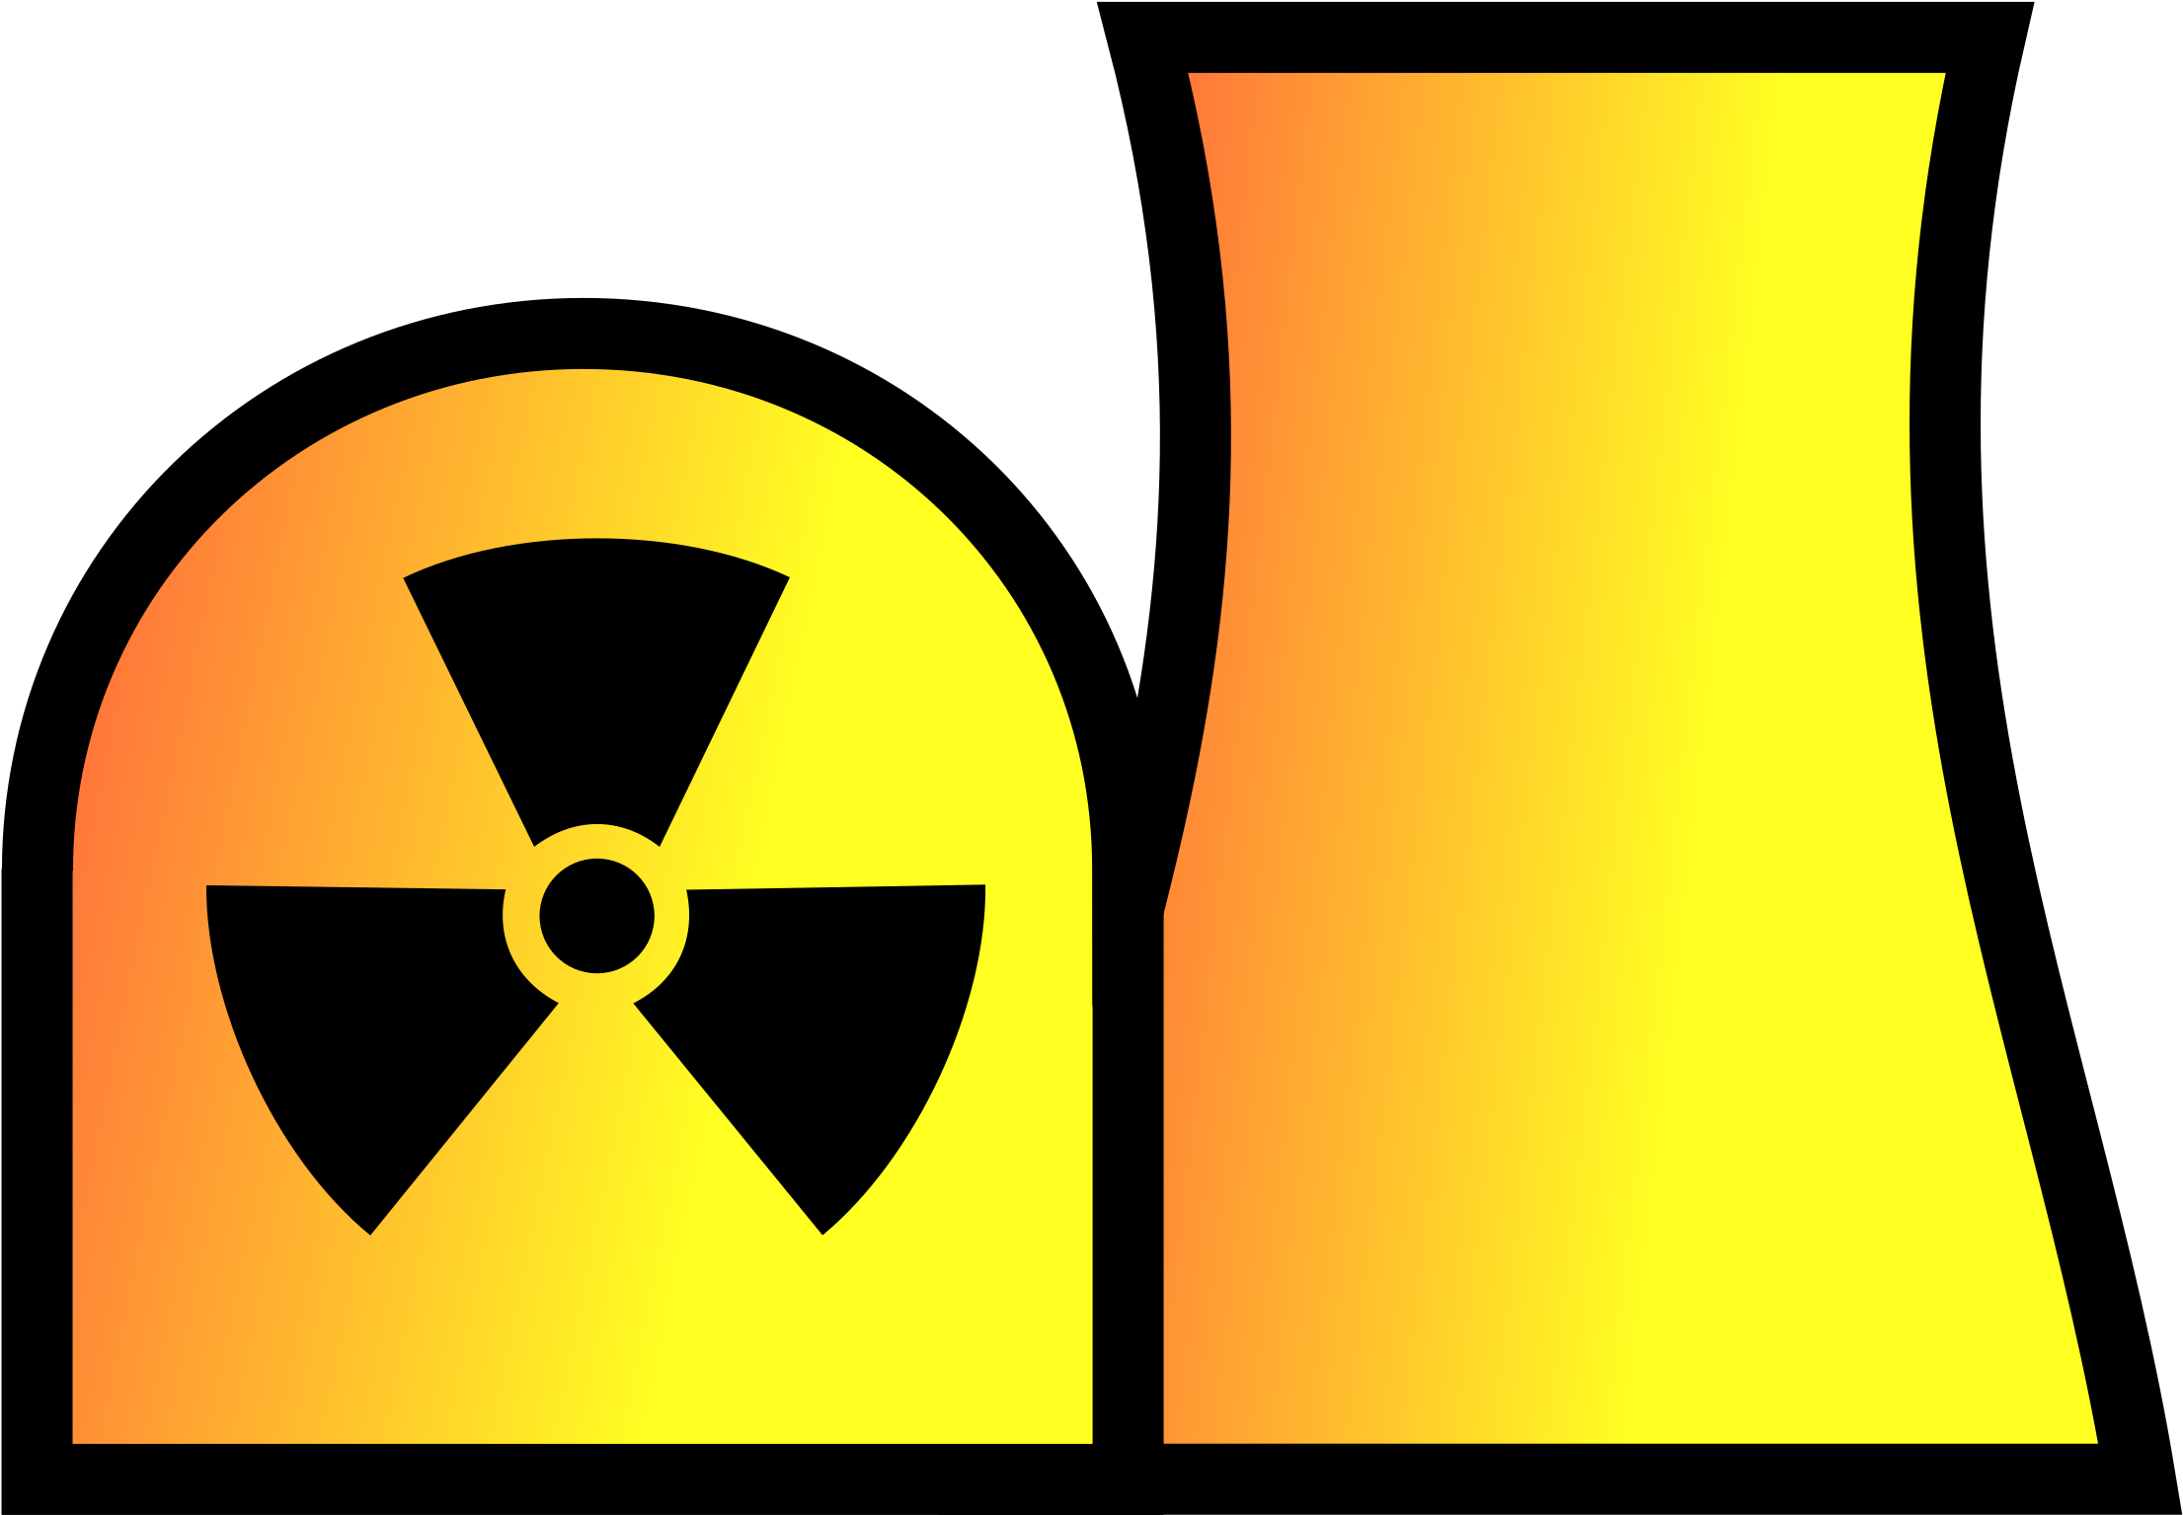

(Gesellschafts-)Politische Chronologie der Atomkraft in D (5)
2023
Am 15.03.2023 um 23:59 Uhr sind alle KKW in D vom Netz!
2024
Union beantragt Untersuchungsausschuss
. . . „sie will insbesondere die Umstände der Abschaltung der letzten drei Atomkraftwerke in der Bundesrepublik untersuchen lassen“. Konstituierung am 04.07.2024.
Bundestag
Es ist geradezu grotesk, dass genau die Partei, die den Ausstieg vom Ausstieg der Atomkraft mit hohen Folgekosten zu verantworten hat, die Atomkraft nun wieder zum parlamentarischen Streit macht!
t
Quelle: Wikipedia, Bundestag
Es ist vollbracht! Aber: Die Kernenergie ist noch lange keine Historie!

Slide 9


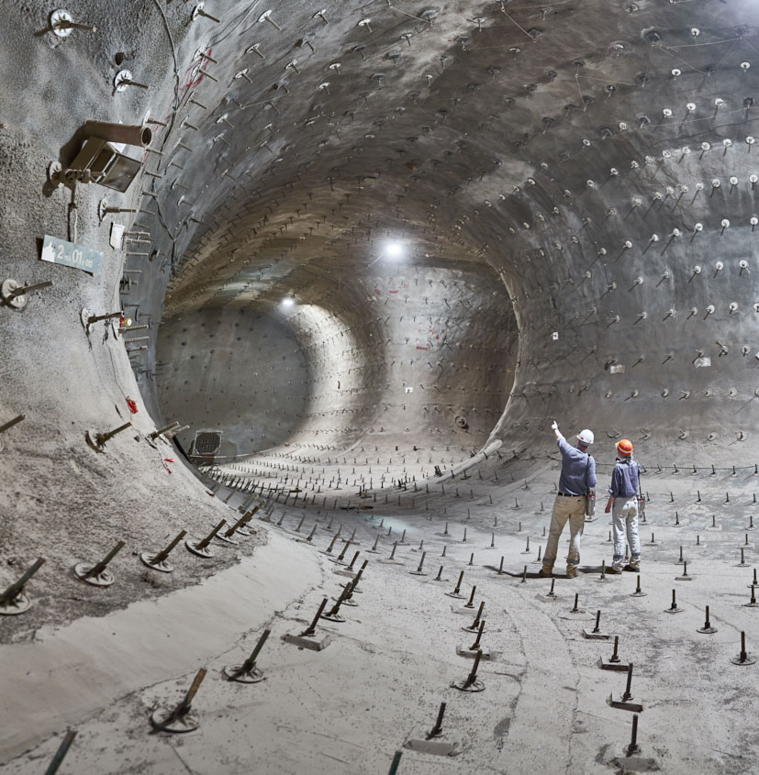
Gesellschaftliche Kosten der Atomenergie in D
Gesamte Förderung 1955 – 2022, Auszug
staatliche Förderungen | Kosten (real 2019) Mrd. €
Finanzhilfen (Forschung etc.) | 110,5
Steuervergünstigungen | 58,9
Budgetunabhängige staatliche Regelungen | 117,8
Summe | 287,2
Im Gegensatz zum EEG wurden diese Kosten nicht auf die Strom-preise umgelegt!
Bei einer Umlegung wären die Stromgestehungskosten für KKWs um 4,6 Ct/kWh gestiegen!
Die Endlagerkosten sind hierin noch nicht enthalten!
Quelle: Forum Ökologisch-Soziale Marktwirtschaft e.V. (FÖS) 09/2020
Gesellschaftliche Kosten der Atomenergie in Deutschland
Staatliche Förderungen und Endlagerung waren nicht in den Strompreisen enthalten!

Slide 10
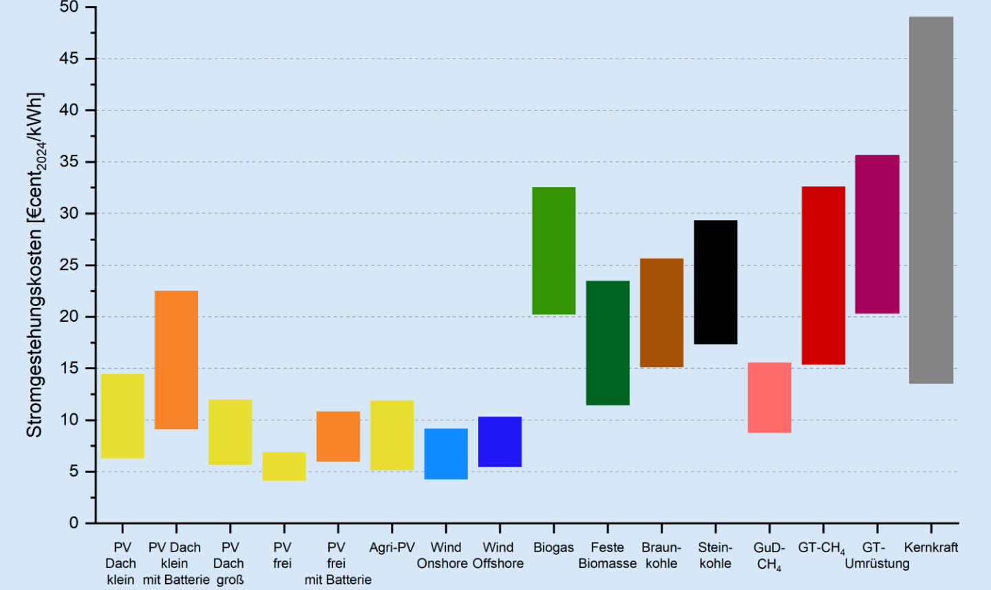
Stromgestehungskosten im Vergleich (1)
Stromerzeugung in D
*)
*) Kosten für
Endlagerung
sind nicht enthalten
Quelle: FH-ISE, Juli 2024
Die Atomkraft hat die größte Spanne und den höchsten Wert bei den Stromgestehungskosten!

Slide 11
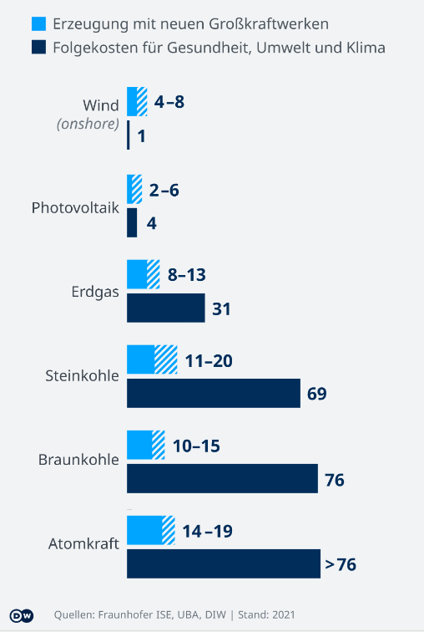
Stromgestehungskosten im Vergleich (2)
Stromerzeugung in der EU
€Ct/kWh
Quelle: Joscha Weber 2021
Ist Atomenergie klimafreundlich?
Die Atomkraft ist mit Abstand die teuerste Form Strom, zu produzieren!

Slide 12
Stromgestehungskosten im Vergleich (3)
Kostenentwicklung bis 2050
Während die Kosten für Erneuerbare weiter fallen, bleiben sie für KKWs hoch!

Slide 13
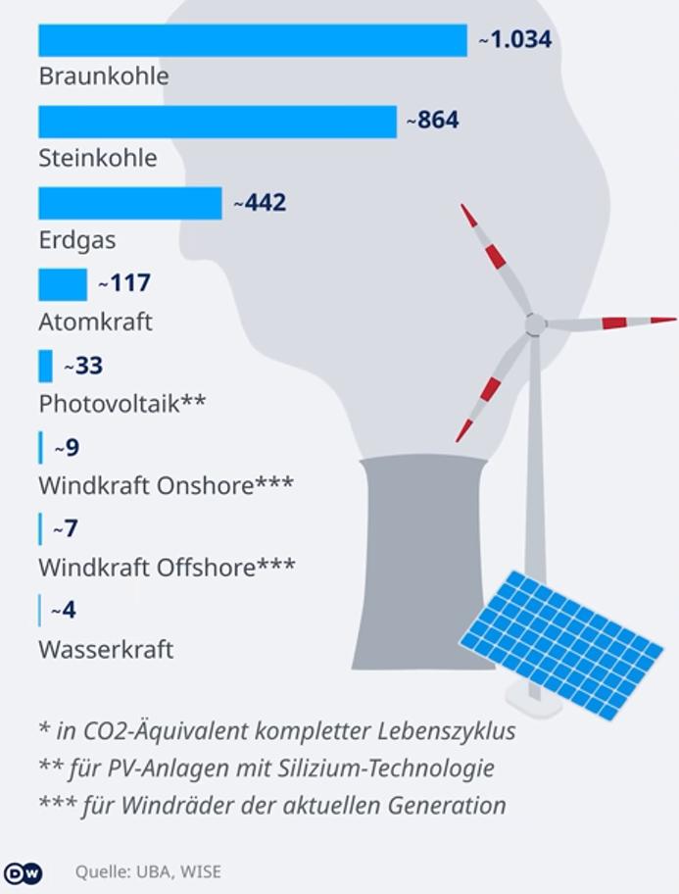
Wie klimafreundlich ist unser Strom?
CO₂-Emissionen
g/kWh*
Quelle: Joscha Weber 2021
Ist Atomenergie klimafreundlich?
Die Atomkraft emittiert deutlich mehr CO₂ als alle EE!

Slide 14
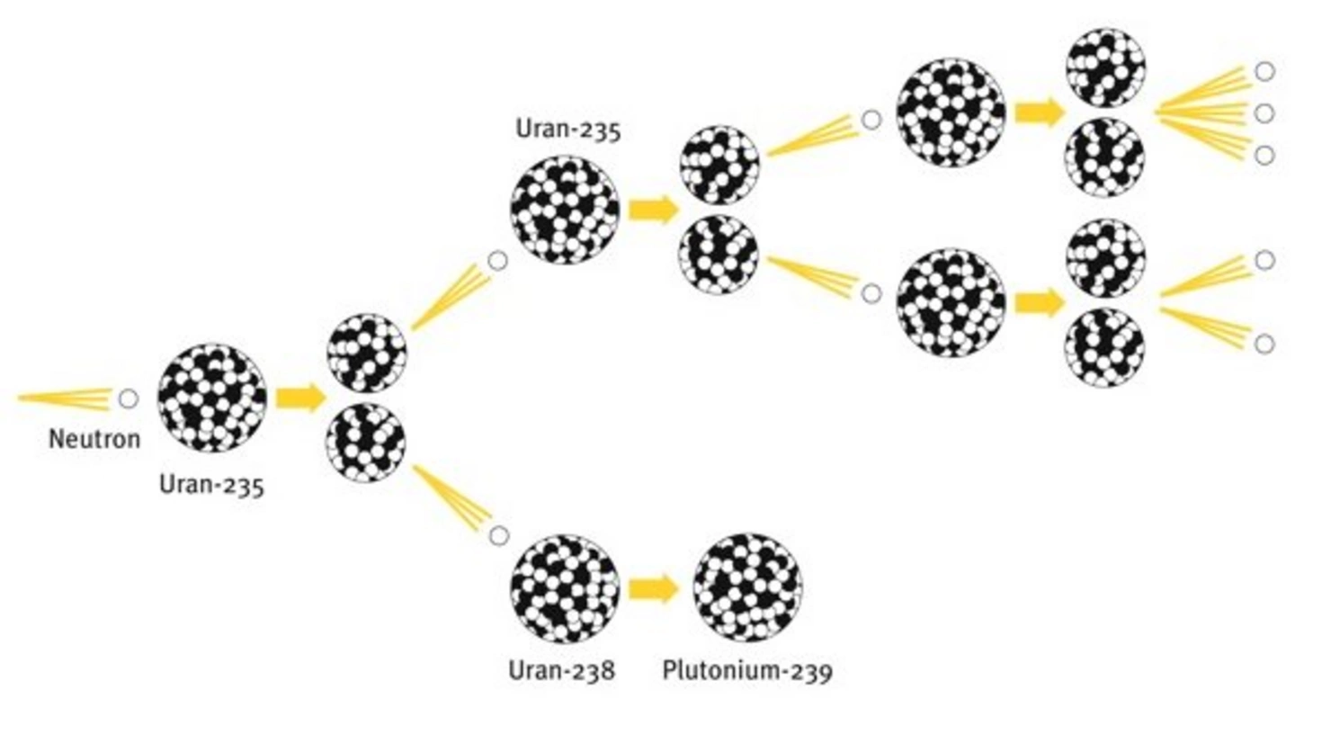

Funktionen und Eigenschaften von KKW (1)
Kernreaktor-Brennstäbe (1): Kernspaltung, Kettenrektion, ²³⁹Pu-Produktion
Kettenreaktion
Bei der Kernspaltung entstehen
schnelle Neutronen, die durch
den Moderator (Leichtwasser)
abgebremst werdern zu langsamen (thermischen) Neutronen
Kernspaltung
Ba
Wärmeerzeugung
eigentlicher Zweck
des Kernreaktors
Neutronen-
quelle
Kr
3,3%
Transuran ²³⁹Pu
- radioaktiv (HWZ: 24.110 Jahre)
- atomwaffenfähig (Anreicherung)
- sehr giftig
Spalt-
pro-
dukte
Video : Kernspaltung
Quelle: Welt der Physik 2006
Kernspaltung
96,7%
Be der Kernspaltung entsteht Wärme für die Stromerzeugung und
als „Nebenwirkung“ gefährliche Spaltprodukte sowie gefährliches ²³⁹PU!

Slide 15
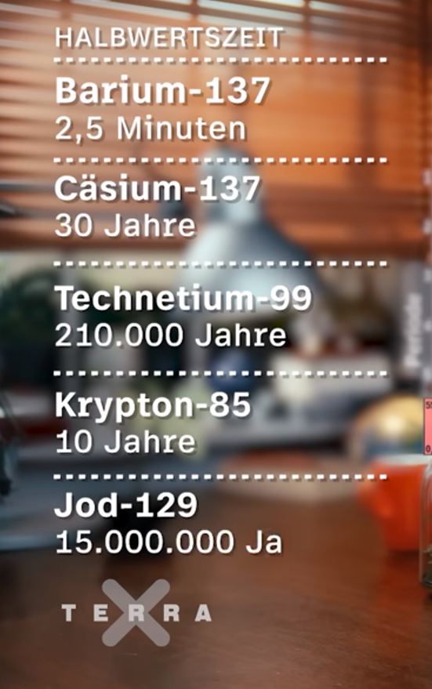
Funktionen und Eigenschaften von KKW (1)
Kernreaktor-Brennstäbe (2), Spaltprodukte (Halbwertzeiten)
Bei der Kernspaltung entstehen Spaltprodukte mit sehr langer Halbwertszeit!

Slide 16
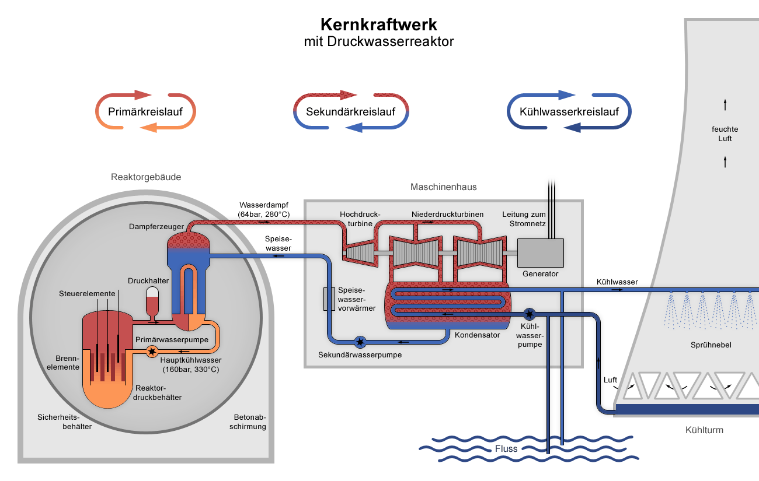
Funktionen und Eigenschaften von KKW (2), Druckwasserreaktor (1)
Primärkreislauf, Nachzerfallswärme
Wenn ein Kohle- oder Gaskraftwerk schnell abgeschaltet werden muss, wird einfach die Energiezufuhr mit einem Ventil (Gas) oder Zuteiler (Kohle) unterbrochen.
Um eine „Reaktorschnellabschaltung (RESA)“ vorzunehmen, müssen die Steuerstäbe eingefahren werden, damit die Kettenreaktion der Kernspaltung unterbunden wird.
Sattdampf
300 °C, 78 bar
ABER: Da die Kettenreaktion nicht plötzlich endet und sich im Reaktor der Brennstoff für 3 Jahre befindet (jährlich wird 1/3 ersetzt), entsteht nach der „Abschaltung“ noch eine beachtliche Wärmemenge: die Nachzerfallswärme. Sie muss abgeführt werden, sonst besteht die Gefahr der Kernschmelze!
zur
Turbine
Nachzerfallswärme: bis zu 10% der thermischen Kraftwerks-leistung vor der „Abschaltung“.
Wasser
330 °C
155 bar
4 x
Beispiel: P_{th} = 4.300 MW → Nachzerfallswärme = 430 MW
9 MW
Wärmeabfuhr 1: zunächst über den Dampferzeuger (bis 150 °C)
Reaktor-
druckbehälter
Nachkühlsystem
Wärmeabfuhr 2: mit dem Nachkühlsystem von 150 bis 50°C in ca. 10 bis 15 Stunden.
Wandstärke: 250 mm
Stahlkugel-ø: 56m,
Wandstärke: 30 mm
Wand-
stärke: 1,8m
Quelle: Siemens, ISE e.V.
Bei Fukushima gab es keinen Strom für die Kühlsysteme! → Kernschmelze!

Slide 17



Funktionen und Eigenschaften von KKW (2), Druckwasserreaktor (2)
Sekundärkreislauf, Kondensatorkühlung, Wirkungsgrad
Kernkraftwerke sind Wärmekraftwerke. Sie haben eine Dampfturbine, deren Kondensator mit Fluss- oder Meer-wasser bzw. Luft (Kühltürme) gekühlt werden muss.
vom
Dampf-erzeuger
Wenn bei Wärmekraftwerken an Flüssen im Hochsommer nicht mehr genügend Wasser fließt oder der Fluss nicht mehr erwärmt werden darf, müssen diese Wärmekraftwerke in ihrer Leistung reduziert oder abgeschaltet werden!
Dieses Problem stellt sich in Frankreich bei den KKWs in jedem heißen Sommer! D.h., der benötigte Strom muss z.B. aus D importiert werden.
Im RESA-Fall wird der Dampf über eine Umleitstation direkt in den Kondensator geleitet!
Moderne Kohlekraftwerke erreichen Frischdampfparameter von ca. 600 °C und einem Druck von ca. 275 bar (überhitzter Dampf) und kommen damit auf einen elektr. Wirkungsgrad von ca. 46%.
Wirkungsgrad
Die Frischdampfparameter von Kernkraftwerken erreichen nur ca. 300 °C bei einem Druck von 78 bar (Sattdampf). Deshalb liegt der elektr. Wirkungsgrad bei nur 37%.
Quelle: Siemens, ISE e.V.
Die Kondensatorkühlung kann im Hochsommer zu einem großen Engpass werden!

Slide 18
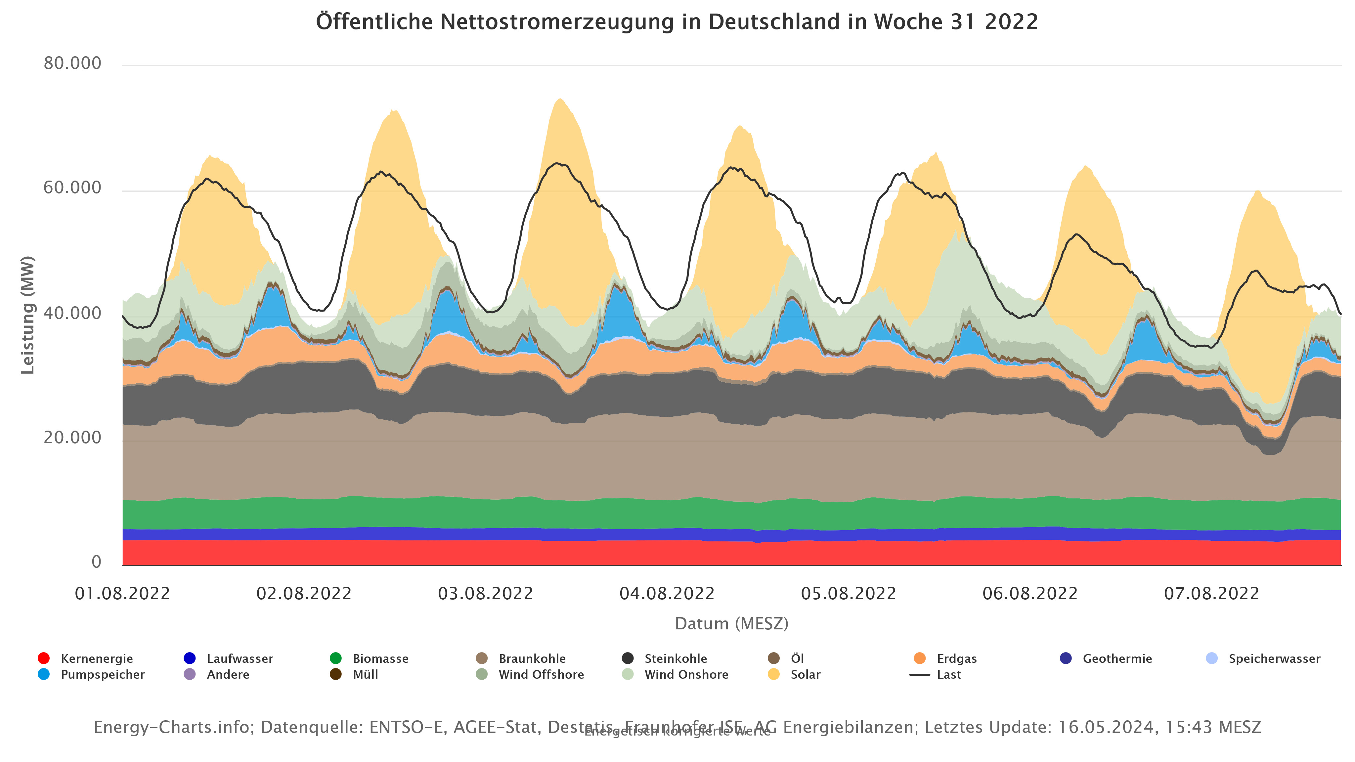
Funktionen und Eigenschaften von KKW (3)
Manövrierbarkeit (Lastwechselbetrieb)
Kernkraftwerke sind sowohl vom verfahrenstechnischen Prozess (Kernreaktor) und dem Apparatebau (sehr dickwandige Teile) als auch von der Wirtschaftlichkeit für den Dauerbetrieb (Grundlast) ausgelegt.
D.h., Lastwechselbetrieb ist kaum möglich!
Das bedeutet, KKWs sind nicht als Residuallast-kraftwerke in Kombination mit volatilen EE-Kraftwerken einsetzbar.
In der Konsequenz heißt das, Windkraft- oder PV-Anlagen müssten abgeregelt werden, damit Kernkraftwerke mit Volllast weiter betrieben werden können!
Kernenergie
Öffentliche Nettostromerzeugung
in Deutschland in Woche 31/2022
Quelle: FH-ISE, Energy-Charts
Quelle: ISE e.V.
Kernkraftwerke sind nur für Grundlast einsetzbar und nicht in Kombination mit EE-Kraftwerken!

Slide 19
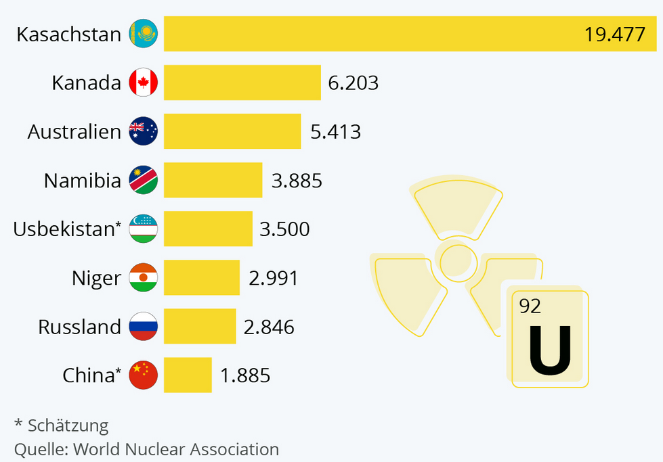
Brennelement-Beschaffung
Uran-Produzenten, Reichweite der Uran-Vorräte, Brennelemente-Hersteller
Uran-Produzenten (2020)
Reichweite (Dauer) der Uranvorräte (ww)
Tonnen
jährlicher Verbrauch: 67.000 t
gesicherte/vermutete Vorräte: 5,5 Mio. t
Reichweite (Dauer): ca. 80 Jahre
Quelle: Wikipedia
Brennelemente-
Hersteller
(Marktanteile 2015)
- Westinghouse Electric Company, USA (31%)
- Framatome, Frankreich (30%)
- TVEL, Russland (17%)
Quelle: atommüllreport (2023)
- Global Nuclear Fuel, USA (11%)
Russland und Kasachstan haben zusammen fast 50 % Anteil bei der Uran-Produktion!
Wir wollen keine geopolitischen Abhängigkeiten mehr!

Slide 20

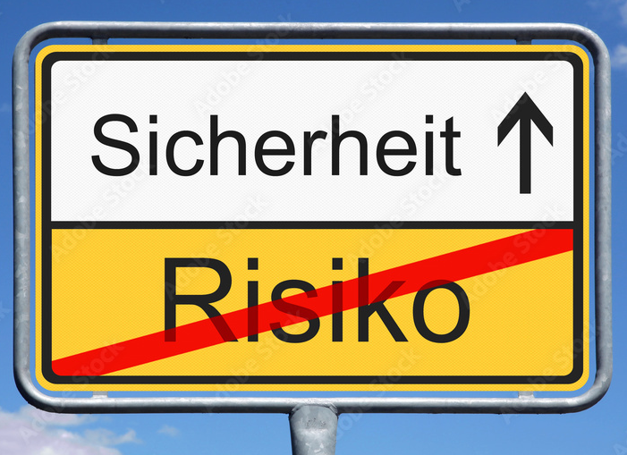

Verfügbarkeit, Sicherheit, Versicherbarkeit
Hinter einem Kernkraftwerk verbirgt sich ein sehr schwierig zu handhabender verfahrenstechnischer Prozess, bei dem sichergestellt werden muss, dass einerseits Strom dauerhaft unter wirtschaftlichen Gesichtspunkten erzeugt werden soll (Verfügbarkeit) und andererseits kein radioaktiver Unfall (Super-GAU) ausgelöst wird (Sicherheit).
Trotz sehr hoher Aufwendungen durch verfahrenstechnische und leittechnische Redundanzen sowie weiterer Sicherheitsmaßnahmen haben sich gravierende Unfälle in der Vergangenheit ereignet
(siehe gravierende KKW-Unfälle)!
Bemerkenswert ist, dass es keinen ausreichenden Versicherungsschutz gibt, da er für die Betreiber nicht wirtschaftlich darstellbar wäre!
SPIEGEL 2021, Jahresprämie: 72 Mrd. €!
D.h., während Energieversorger die Gewinne einstreichen, müssen die Steuerzahler das Risiko eines möglichen Reaktorunfalls (Super-GAU) tragen!
Versicherung
Darüber hinaus müssen die Kosten für die immer noch nicht geregelte Endlagerung der radioaktiven Abfälle aus der Steuerkasse bezahlt werden.
Quelle: ISE e.V
Ein uraltes Prinzip: Gewinne privatisieren – Verluste sozialisieren!
Sicherheit und Verfügbarkeit konkurrieren miteinander! Doch Sicherheit steht an 1. Stelle!

Slide 21
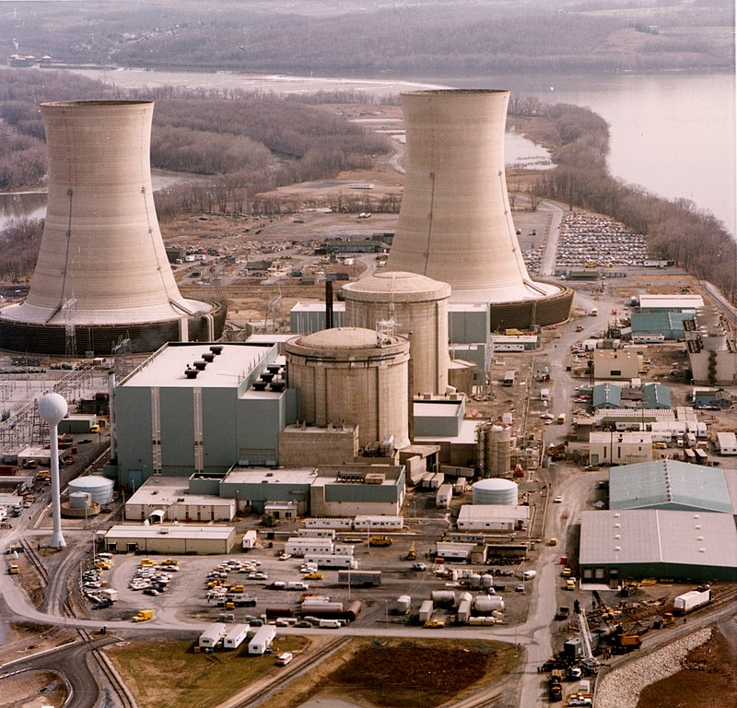
Gravierende KKW-Unfälle (1)
USA, Harrisburg, Kernkraftwerk Three Mile Island
28.03.1978
Beim Reaktorblock 2 des Kernkraftwerks Three Mile Island kam es zu einer partiellen Kernschmelze, in deren Verlauf etwa ein Drittel des Reaktorkerns fragmentiert wurde oder geschmolzen ist.
Es entstand kein unmittelbarer Personenschaden, jedoch stieg die Krebshäufigkeit um 150%.
Quelle: Wikipedia
Dieser Unfall wurde kaum in der Öffentlichkeit wahrgenommen!

Slide 22
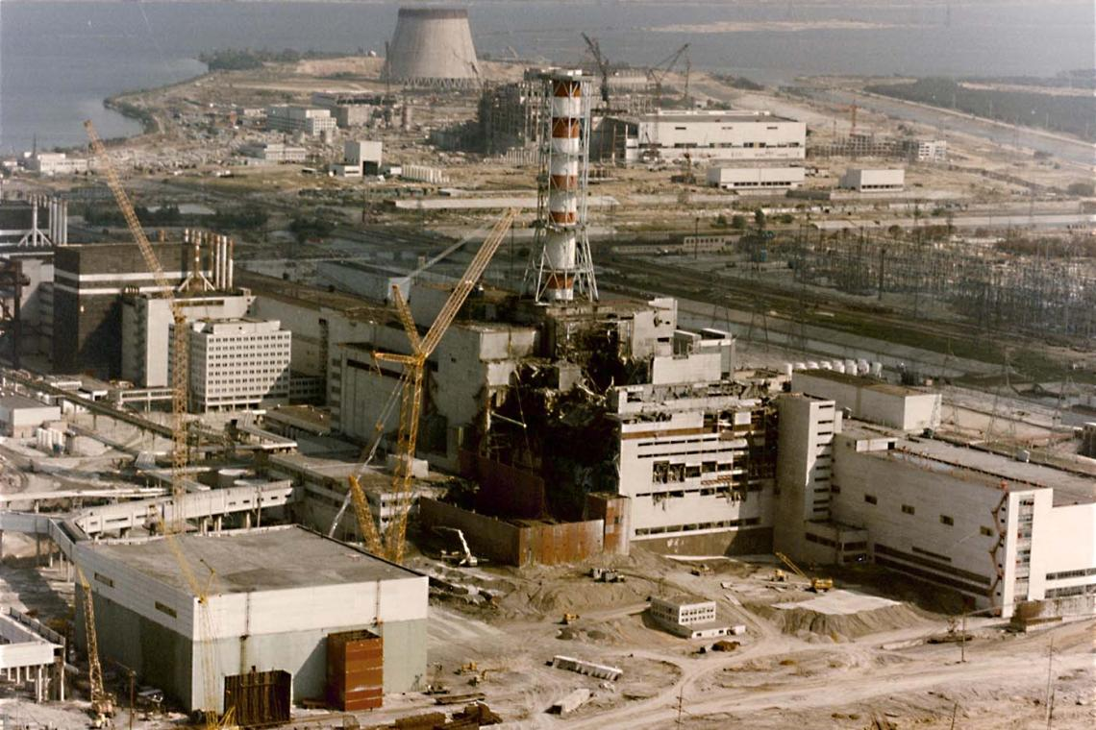
Gravierende KKW-Unfälle (2)
UdSSR, Ukraine, Tschernobyl
Bei Tests in Block 4 gab es unerwartete und unzulässige Zustände in der Anlage, die zu einem Anstieg der Leistung führten, der durch die Regelung nicht mehr ausgeglichen werden konnte.
Die manuelle Abschaltung führte aufgrund der Besonderheiten des RBMK-Kerns (Siedewasser-Druckröhren-reaktor) zu einem extrem schnellen Anstieg der Energiefreisetzung in den Brennelementen, was letztendlich zur vollständigen Zerstörung des Reaktorkerns führte.
Bei der Explosion wurde die Reaktorhalle zerstört, wodurch es aufgrund des Graphitbrands zu einer erheblichen Freisetzung von radioaktiven Stoffen in die Umwelt kam.
26.04.1986
Nach Schätzungen wurden 600.000 Menschen einer starken Strahlenbelastung ausgesetzt, unter den Bergungsmannschaften gab es rund 7.000 Tote. 125.000 Helfer erkrankten nach Informationen der Weltgesundheitsorganisation (WHO) schwer. Ein Gebiet halb so groß wie die Bundesrepublik wurde in der Ukraine, Weißrussland und Russland verseucht. 375.000 Bewohner mussten umgesiedelt werden. 3,5 Millionen Menschen sind allein in der Ukraine offiziell als Opfer des Unglücks registriert.
Quelle: Wikipedia, Planet Wissen
Der Unfall hat sich über die Grenzen der damaligen UdSSR hinaus
in ganz Europa ausgewirkt!
Der Sarkophag des Havaristen hat immer noch ein großes Gefahrenpotenzial!

Slide 23
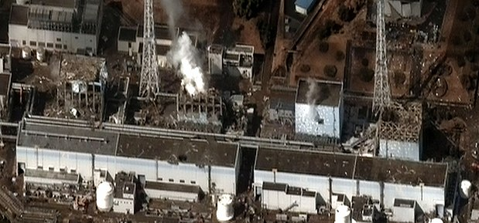
Gravierende KKW-Unfälle (3)
Japan, Fukushima
11.03.2011
Es ereignete sich das Tōhoku-Erdbeben, ein Seebeben, das einen Tsunami auslöste. Die hohen Wellen beschädigten auch das an der Küste errichtete Kernkraftwerk und es entstanden Folgeschäden an der Infrastruktur (Notstromdiesel sowie Stromleitung), die gleichzeitig in vier von sechs Reaktorblöcken abliefen.
Die Blöcke wurden zunächst ordnungsgemäß automatisch abgeschaltet. Die Nachzerfallswärme konnte jedoch wegen der fatalen Infrastrukturschäden nicht abgeführt werden, was letztlich zur Kernschmelze führte! In deren Folge wurden große Mengen an radioaktivem Material freigesetzt und kontaminierten Luft, Böden, Wasser und Nahrungsmittel in der land- und meerseitigen Umgebung.
Bis zu 150.000 Einwohner mussten infolgedessen das Gebiet vorübergehend oder dauerhaft verlassen. Nach Schätzungen starben zwischen mehreren Hundert und über Tausend Menschen.
Erschwerend kam hinzu, dass das Krisenmanagement des Kraftwerksbetreibers (TEPCO) und der japanischen Regierung völlig chaotisch war.
Quelle: Wikipedia, ISE e.V
Der Unfall bewirkte einen doppelten Rückwärtssalto in der deutschen Bundesregierung!

Slide 24
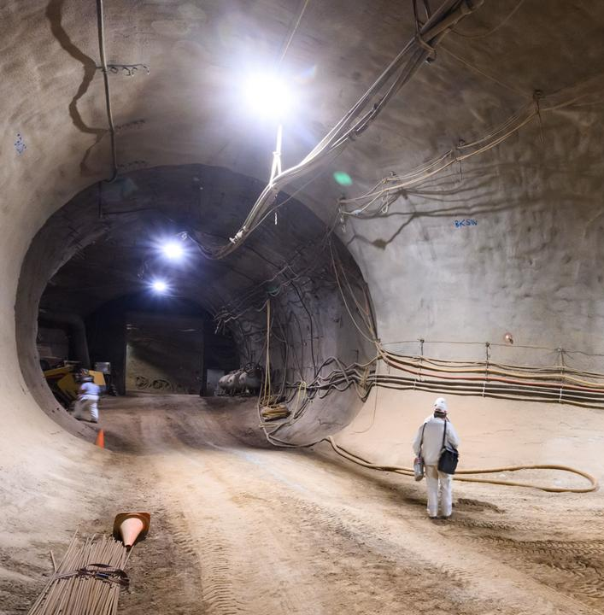
Wohin mit den radioaktiven Abfällen? (1)
Endlager
Bei der Einlagerung in tiefe geologische Formationen ist der allgemein akzeptierte Vergleichsmaßstab die Radioaktivität natürlicher Uranvorkommen.
In Deutschland ist die Anforderung auf eine Million Jahre hinaufgesetzt worden. Das sind mehr als 20 Eiszeiten!
Da sich die Kontinente unseres Planeten ständig verschieben (Erdbeben sind die Indikatoren), ist es schwer vorstellbar, dass es für so lange Zeiträume einen Standort gibt, der geologisch absolut stabil ist!
Laut Studie des Öko-Institut von 07/2024 wird sich die Findungsphase bis in die 2070iger Jahre verzögern!
Dann muss das Endlager noch gebaut werden!
Eine never-ending Story!
Schacht Konrad
Bild: Julian Stratenschulte / dpa
Quelle: Wikipedia, Öko-Institut, ISE e.V.
Ob es gelingen wird, ein sicheres Endlager zu finden? Vielleicht in Bayern?

Slide 25
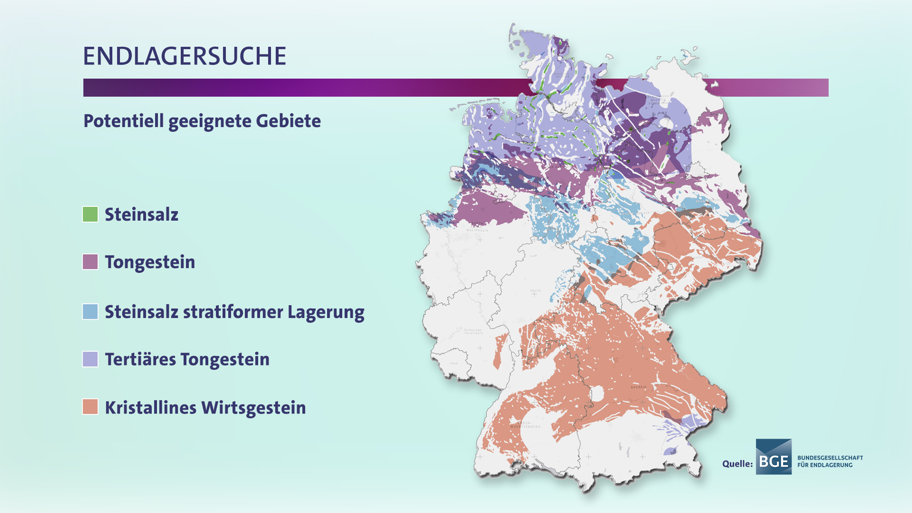
Wohin mit den radioaktiven Abfällen? (2)
Endlagersuche (1), D, BGE-Zwischenbericht 11/2024
Teilgebiet 010_00
gehört zur mitteldeutschen Kristallinzone
BGE-Bundespressekonferenz 11/2024
Vorstellung des Zwischenberichts Teilgebiete für die
atomare Endlagerung in Deutschland
Link: BGE
54 % der Fläche von D mit 90 Teilgebieten sind für die weitere Suche identifiziert!

Slide 26
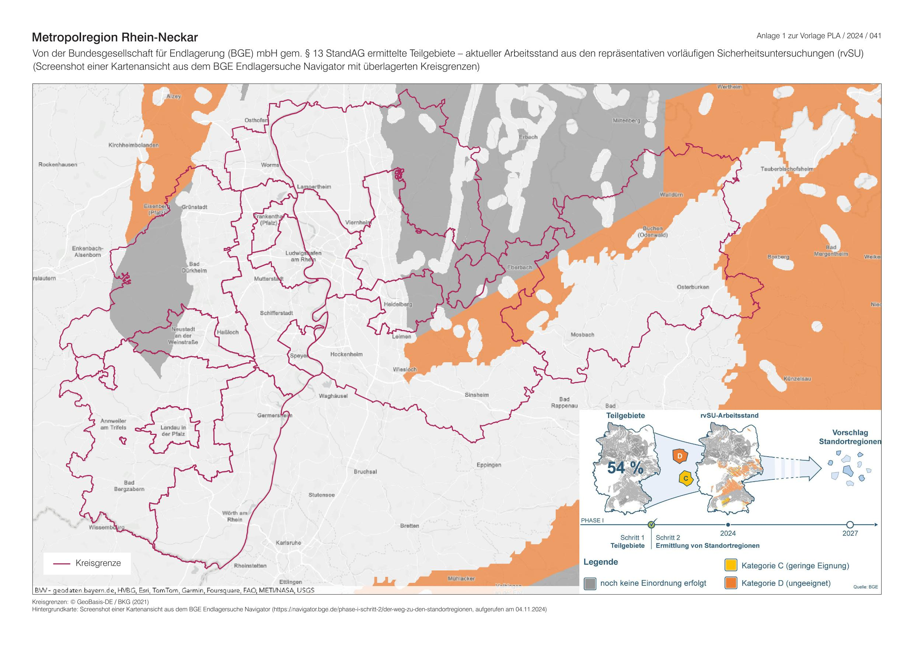
Wohin mit den radioaktiven Abfällen? (2)
Endlagersuche (2), Teilgebiet 010_00, Auszug RLP, MRN
Beschreibung Teilgebiet 010_00
Quelle: BGE
Zwischenbericht Teilgebiet 010_00
Auch in RLP gibt es ein Bereich eines ausgewiesenen Teilgebietes (010_00)!

Slide 27
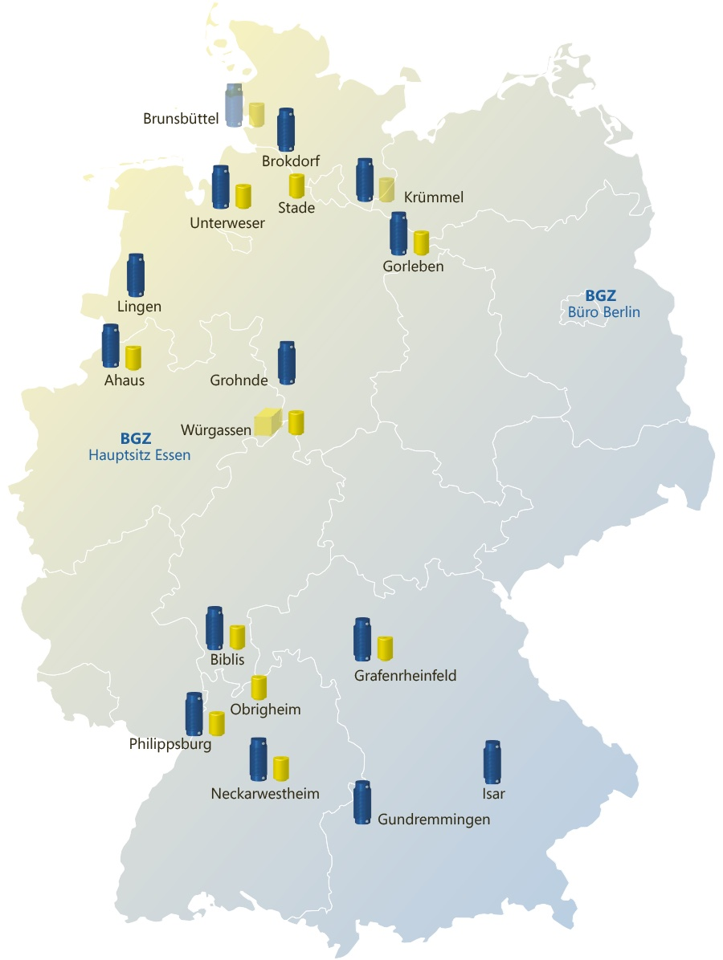
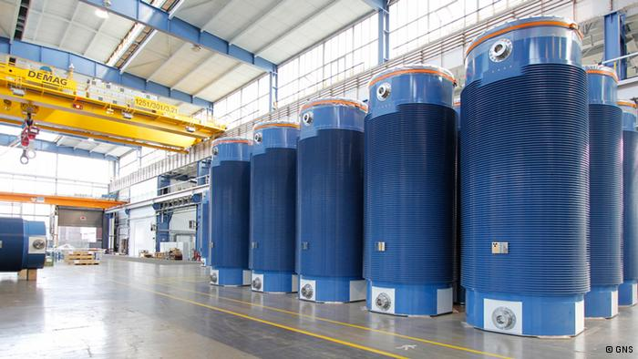
Wohin mit den radioaktiven Abfällen? (3)
Zwischenlager
Bis die radioaktiven Abfälle in das noch zu bauende Endlager kommen, werden sie deutschlandweit in 16 Zwischenlagern
an bisherigen KKW-Standorten (in Castorbehältern) aufbewahrt! Dabei müssen hochradioaktive Abfälle gekühlt werden!
Die Zwischenlager sind bis 2047 genehmigt.
Bild: Gesellschaft für Nuklearservice
Quelle: BGZ. Auftrag-Sicherheit, Karte3B
Quelle: BASE 04/2024
Die notwendigen Zwischenlager bergen ein hohes Risiko!

Slide 28
Neuer KKW-Typ in Europa: European Pressurized Reactor (EPR) (1)
Basis und Entwicklung
Basis
Die Technik basiert auf den Erfahrungen beim Bau und Betrieb der von den Muttergesellschaften entwickelten Druckwasserreaktoren vom Typ Konvoi (Siemens) und N4 (Framatome)
Weiterentwicklung
Bereits 1998 wurde das grundsätzliche Design des neuen Reaktors festgelegt.
Dabei ging es im Wesentlichen um eine bessere Beherrschung von möglichen Kernschmelzunfällen und einer höheren Kraftwerksleistung: 1.410 MW_{el} → 1.650 MW_{el}..
Joint Venture
2001 führten Siemens und Framatome ihre Nuklearaktivitäten in dem Joint Venture Framatome ANP zusammen. Dieses wurde 2006 in AREVA NP umbenannt.
In 2011 ist SIEMENS aus AREVA ausgestiegen und hat sich vollständig aus der KKW-Technologie zurückgezogen.
Quelle: Wikipedia

Slide 29
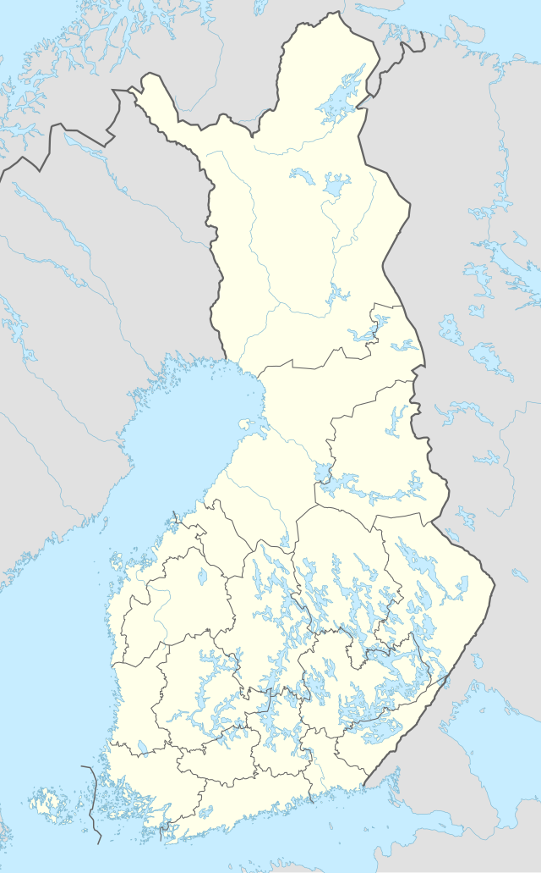
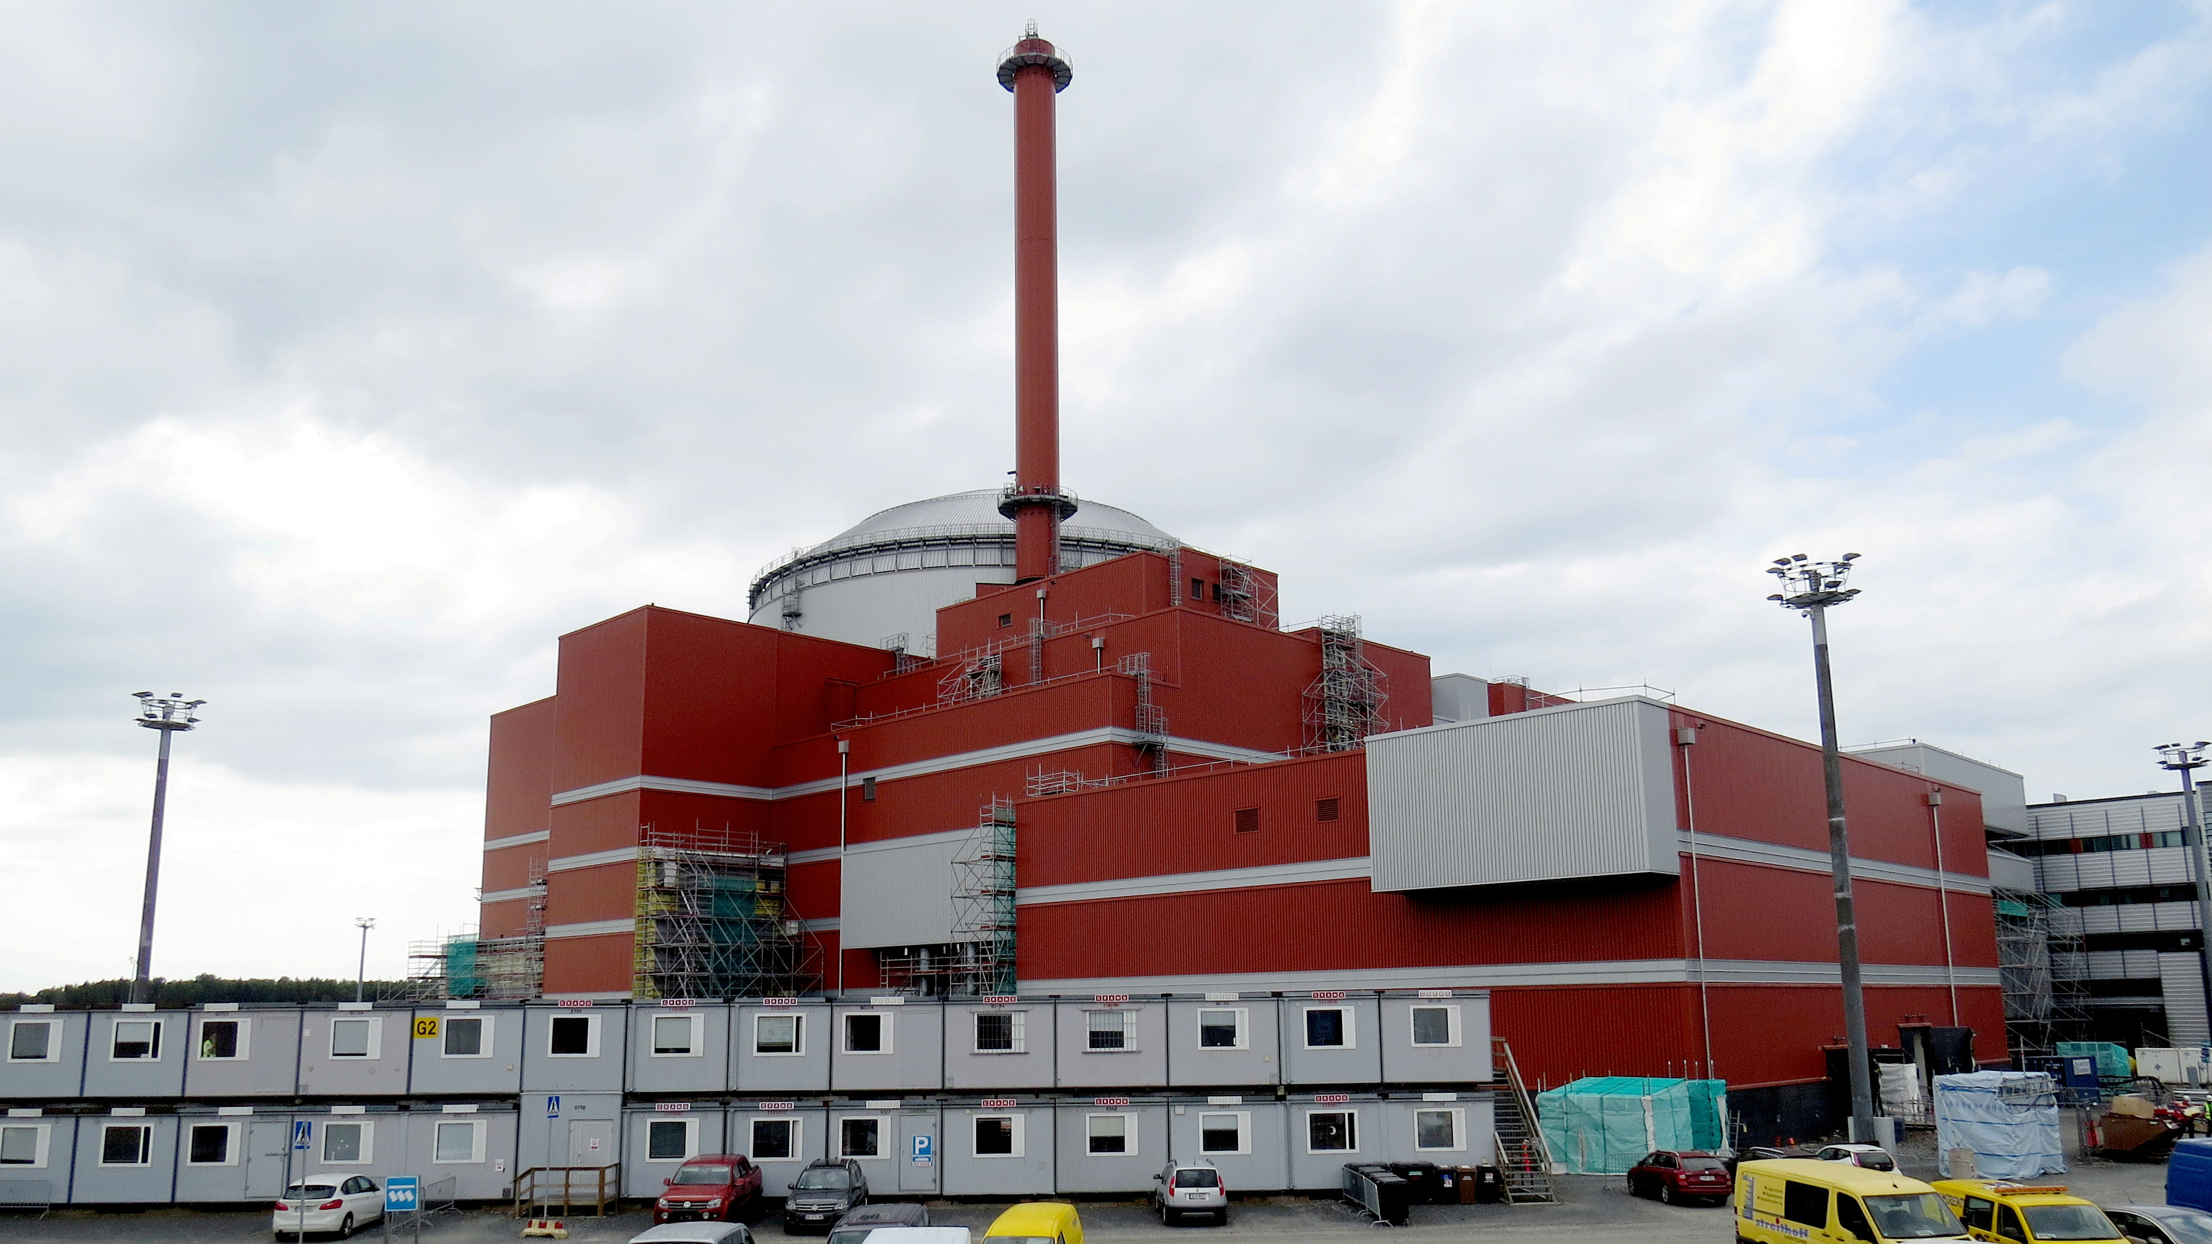
Neuer KKW-Typ in Europa: EPR (2)
Olkiluoto 3, Finnland
Akteure
Bauherr: Teollisuuden Voima OYJ Generalunternehmer: AREVA (Framatom)
Technische Daten
Thermische Leistung: 4300 MW
Elektrische Leistung
- Bruttoleistung: 1.650 MW
- Nettoleistung: 1.600 MW
Elektr. Wirkungsgrad: 37 %
Kühlung: Meerwasser
Bau-Daten
Baubeginn: 12.08.2005
Fertigstellung
- ursprünglich: 2009
- ist: 16.04.2023
Bauzeit: 18 Jahre (4 + 14)
Kosten
Geplante Kosten: 3 Mrd. €
tatsächliche Kosten: 11 Mrd. €
Mehrkostenfaktor: 3,7
Quelle: Wikipedia

Slide 30
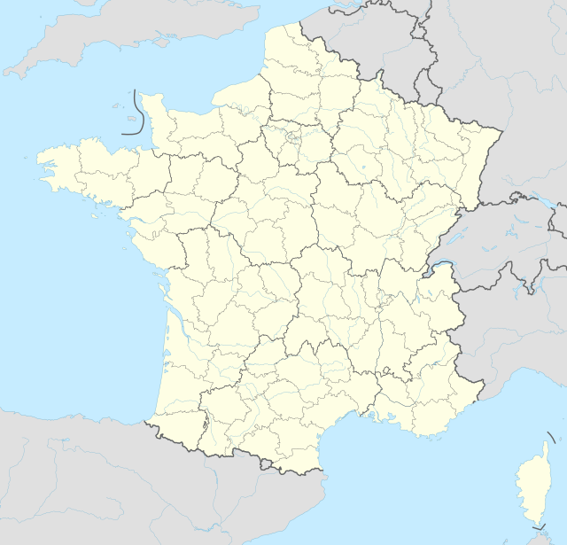
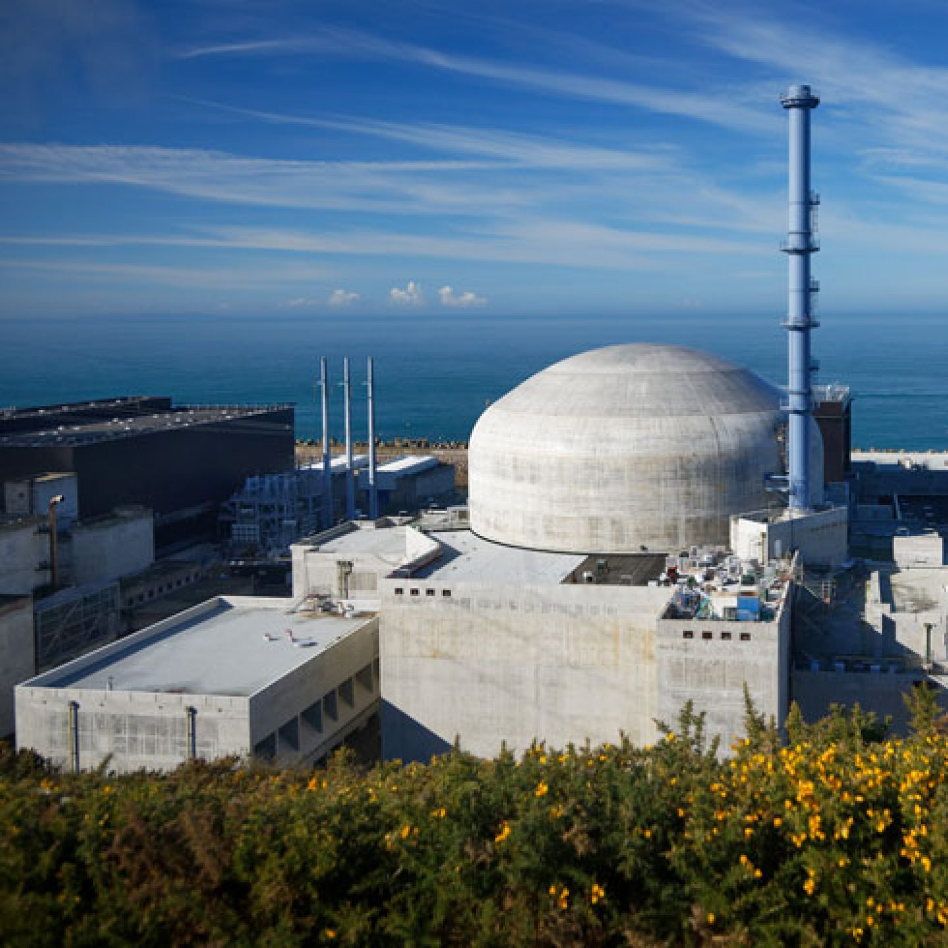
Neuer KKW-Typ in Europa: EPR (3)
Flamanville 3, Frankreich
Akteure
Bauherr: EDF
Generalunternehmer: AREVA
Technische Daten
Thermische Leistung: 4300 MW
Elektrische Leistung
- Bruttoleistung: 1.650 MW
- Nettoleistung: 1.600 MW
Elektr. Wirkungsgrad: 37 %
Kühlung: Meerwasser
Bau-Daten
Baubeginn: 03.12.2007
Fertigstellung
- ursprünglich: 2012
- aktuell (05/2024): 2024
Bauzeit: 17 Jahre (5 + 12)
Kosten
Geplante Kosten: 3,3 Mrd. €
Aktuelle Kosten (05/2024): 12 Mrd. €
Mehrkostenfaktor: 3,6
Quelle: Wikipedia

Slide 31
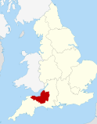
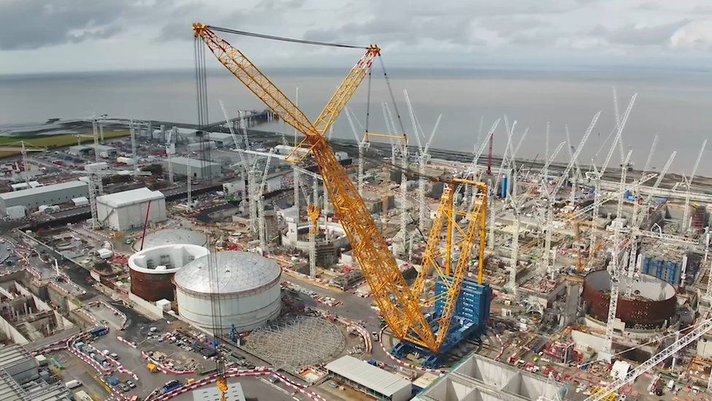
Neuer KKW-Typ in Europa: EPR (4)
Hinkley Point C1 und C2, Großbritanien
Akteure
Bauherr: EDF Energy
Generalunternehmer: AREVA (Framatom)
Technische Daten je Block
Thermische Leistung: 4300 MW
Elektrische Leistung
- Bruttoleistung: 1.650 MW
- Nettoleistung: 1.600 MW
Elektr. Wirkungsgrad: 37 %
Kühlung: Meerwasser
Bau-Daten
Baubeginn: 01.12.2018
Fertigstellung
- ursprünglich: 2023
- aktuell (01/2024): 2031
Bauzeit: 13 Jahre (5 + 8)
Kosten
Geplante Kosten: 19 Mrd. €
Aktuelle Kosten (01/2024): 51 Mrd. €
Mehrkostenfaktor: 2,7
Quelle: Wikipedia

Slide 32
Neuer KKW-Typ in Europa: EPR (5)
Projektabwicklung
Bei der Projektabwicklung im Anlagenbau sind 3 Ziele besonders wichtig:
Einhaltung . . .
- der zugesicherten Funktionen und Qualität
- der Meilenstein-Termine
- des Kostenrahmens
In allen Punkten gab es bei allen neuen EPR-Anlagen große Probleme!
Quelle: ISE e.V.
Alle Projekte haben sich zu einem Desaster entwickelt!
Soll das die Zukunft der Energieversorgung sein?

Slide 33
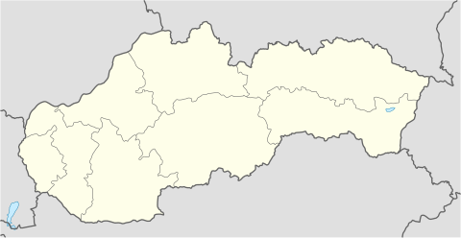
Werden überall in Europa neue KKW gebaut? (1)
Slowakei, Mochovce 4: russischer KKW-Typ WWER-440/213 (471 MW)
Baubeginn 1987, Wiederaufnahme 2009, kommerz. Betrieb offen
Neben den 4 EPR-Blöcken ist nur noch ein russischer KKW-Typ in Europa im Bau!

Slide 34
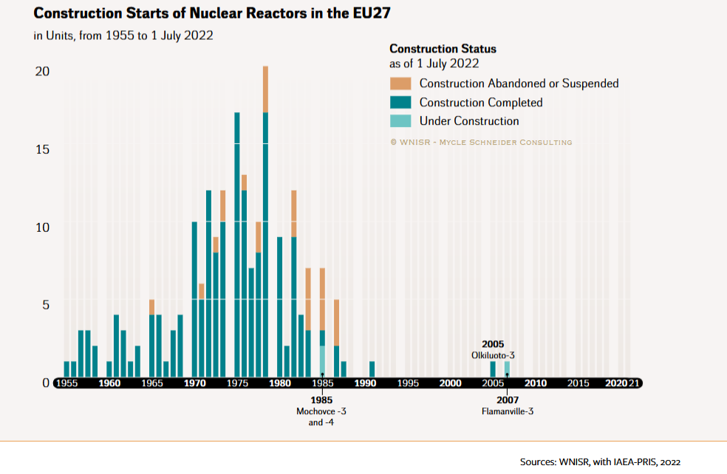
Werden überall in Europa neue KKW gebaut? (2)
Renaissance der Kernkraft?
Konservative und liberale Parteien verkünden „alternative Fakten“!

Slide 35
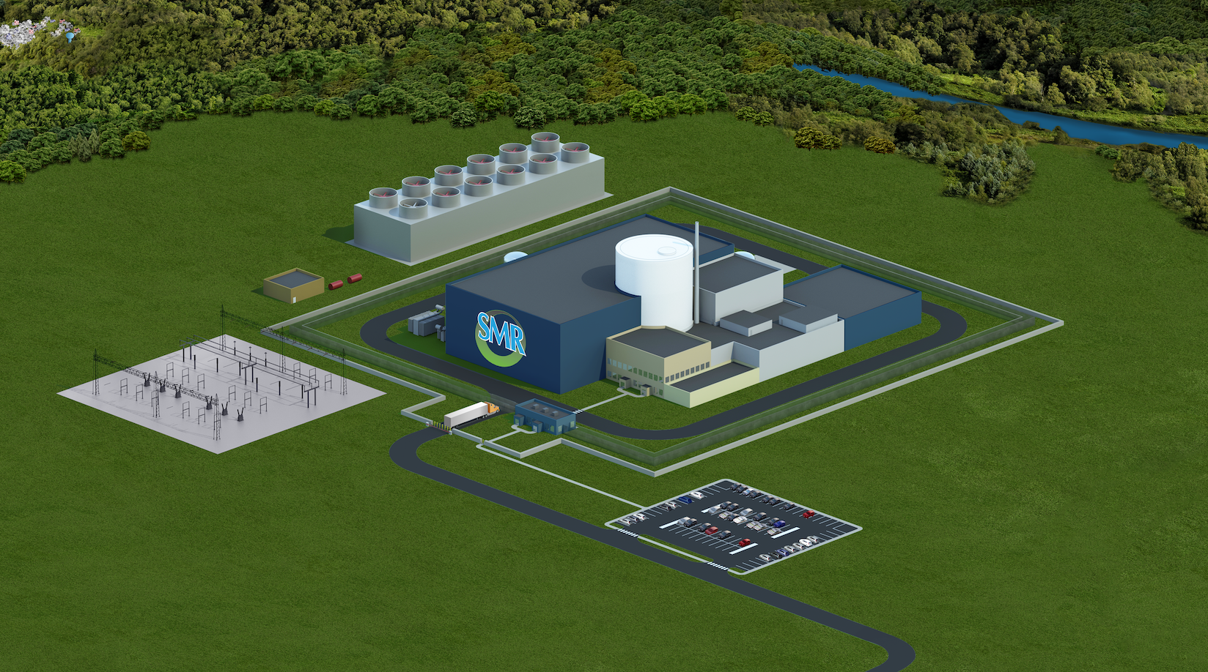
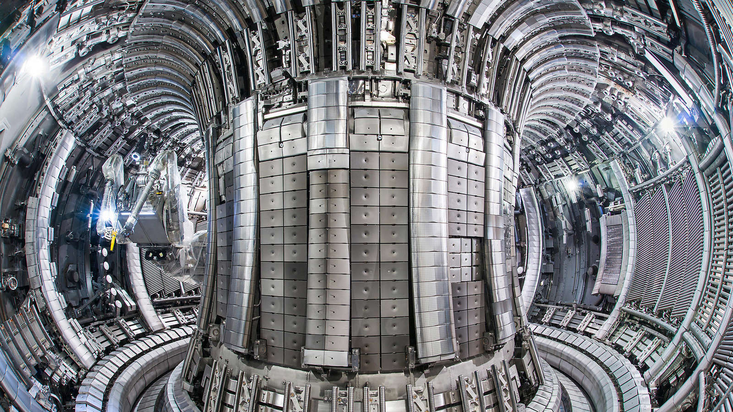
Neue Ideen zur Atomenergie
Mini-AKWs (Small Modular Reactors (SMR))
Im Gegensatz zu herkömmlichen Kernkraftwerken sollen SMR zwar nur 1/4 der Leistung produzieren - aber sie seien im Störfall viel leichter zu kühlen. Mindestens 3.000 SMR müssten gebaut werden, bevor sich die Technologie lohne, schätzen Wissenschaftler in einer Studie für das Bundesamt für die Sicherheit der nuklearen Entsorgung. Zum Vergleich: Derzeit sind weltweit etwa 400 große Kernraftwerke in Betrieb.
Quelle:ZDFheute, 2024,
Deutsches Atom-Comeback mit Mini-AKWs?
Fusionskraftwerk
Fusionsenergie bezeichnet den mittels großtechnischer Nutzung der thermonuklearen Kernfusion (150 Mio. K, H → He) erzeugten Strom. Die Aussicht auf eine praktisch unerschöpfliche Energiequelle, ohne das Risiko katastrophaler Störfälle und ohne die Notwendigkeit der Endlagerung langlebiger radioaktiver Abfälle, treibt seit den 1960er Jahren internationale Forschungsaktivitäten voran.
Doch bisher gibt es keinen essentiellen Durchbruch!
Quelle: bw 24, 2022
Der Fusionsreaktor „Joint European Torus“ (JET)
„Warum denn in die Ferne schweifen, wenn das Gute (EE) liegt so nah“!

Slide 36
Fazit und ISE e.V.-Statement
Wir als ISE e.V. kommen im Lichte aller vorliegenden Fakten zu der klaren Erkenntnis, dass die Atomenergie aus Gründen der
- Sicherheit
- Komplexität
- verfahrenstechnischen Prozessbeherrschbarkeit
- Manövrierbarkeit (Lastwechselbetrieb, kein Residuallastkraftwerk)
- Wirtschaftlichkeit
- Nicht-Versicherbarkeit
- geopolitischen Abhängigkeit
- zeitlicher Reichweite von „nuklearem Brennstoff“
- nicht geklärten Endlagerung von radioaktiven Abfällen
keine Technologie der Zukunft ist!
Die Zukunft kann nur mit den sehr einfachen Technologien der EE gelingen!
Die EE sind die Basis der dezentralen Energiewirtschaft!
Bürgerinnen und Bürger sowie kleine und mittlere Unternehmen (KMU) und die Industrie können mit ihrem ProSumer den Strombedarf zum großen Teil selbst decken!

Slide 37
Links zu Videos etc.
#Habeck legt #Söder schlafen
Terra X Lesch & Co 2024
Alles Kernkraft, alles bingo?
ZDF Doku: Terra X Harald Lesch, 2024
... und was vom Atomausstieg übrig bleibt
ARD: Bericht aus Berlin, 06.01.2022
FDP-Chef Christian Lindner: warum es in Deutschland kein Zurück zur Atomkraft geben wird
Terra X Lesch & Co, 13.05.2020
Kernfusion: Klimaretter oder Milliardengrab? | Harald Lesch
#explore, 04. Juli 2024
Kernfusion: Heißer als die Sonne
ISE e,V. Wolfgang Thiel: 24.Okt. 2024
"Ist die Rückkehr zur Atomenergie der richtige Weg für die Energieversorgung der Zukunft?“
Markus Krebber (RWE): 01. Dez. 2024
"Erneuerbare Energien machen die Ökonomie des Kernkraftwerks kaputt” - WTF!?

Slide 38

erstellt von
Wolfgang Thiel
mit Unterstützung von
Dr. Gerhard Lausterer
Michael Linder
Frieder Wambsganß
Volker Wander
!100% !
2040
Wolfgang Thiel, Vorsitzender
Initiative Südpfalz-Energie (ISE e.V.)
www.i-suedpfalz-energie.de/
Tel.: +49 172 7419812
eMail: wolfgang@thiel-wt.de

